Slide 1
第1章 引言

Slide 2
内容提要
1.1 项目和软件项目
  1.1.1 软件难做
  1.1.2 什么是项目
  1.1.3 软件项目及其产品特征
  1.1.4 软件工程层状模型和与时间相关的概念
1.2 软件团队和项目目标
  1.2.1 软件开发中的各类问题
  1.2.3 设定目标
1.3 管理和管理思想
  1.3.1 项目管理及其特点
  1.3.2 管理思想的发展
1.4 项目管理的核心方法体系
  1.4.1 PMBOK
  1.4.2 PRINCE2
1.5 项目经理和管理原则
  1.5.1 软件项目经理扮演的角色
  1.5.2 软件项目管理的原则
  1.5.3 21世纪的管理者需要做什么

Slide 3
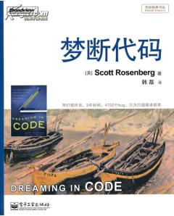

1.1 项目和软件项目
1.1.1 软件难做
  Scott Rosenberg见证了软件世界中无数个悲惨的故事，并得出结论：无论是跨国公司、政府机构，还是军工大鳄，都曾一头撞上过代码的冰山。
最终，归结到一句话，“软件难做”！

Slide 4
1.1.1 软件难做
我们在进行软件项目开发时，无可避免地犯了很多错误。
众多导致项目失败的原因，在于缺乏项目管理、风险管理的技能和有效的方法。这些失败，和管理有着千丝万缕的联系，比如：
  自上而下的执行方式。
  不是缺乏计划，就是计划不切实际。
  想得太多，总想做大事，眼高手低。
  不分轻重缓急，一上来，战线拉得过长。
  不知道到底要做什么，所有人员都陷入迷惘。
  缺乏沟通，所有角色人员之间均缺乏有效沟通。
  项目时间从后向前推，计划充满不诚实的欺骗。
  过于乐观，无论是领导还是开发工程师，总是过于乐观。
  需求不断变更，并且没有人评估变更对项目整体带来的影响。
  开会太多，总不干正事，要么会议缺乏主题，要么快速达成结论。
  太多成员缺乏时间计划概念，对自己、对团队成员都没有时间计划。
  需求文档不清，或者文档过多，产品经理缺乏对产品的构思、描述。
失败的原因

Slide 5
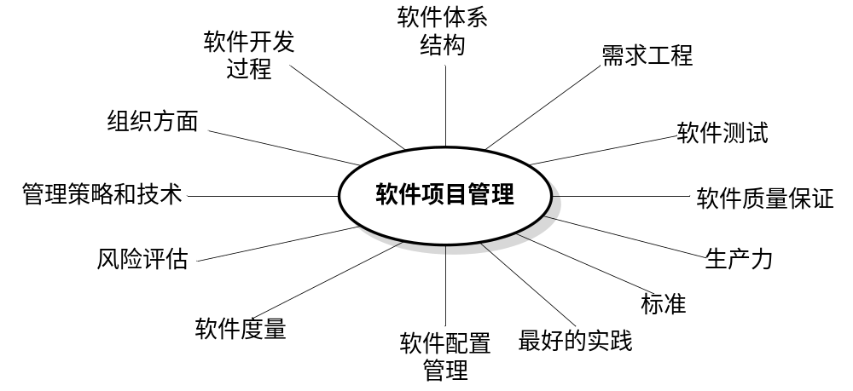
软件项目管理涉及的内容
作为项目管理的原理、方法在软件工程领域的应用，软件项目管理是为了使软件项目能够按照预定的成本、进度、质量顺利完成，而进行分析、管理的活动。

Slide 6

1.1.2 什么是项目
项目（Project），是指一系列独特的、复杂的并相互关联的活动。
  这些活动有着一个明确的目标或目的，必须在特定的时间、预算、资源限定内，依据规范完成。项目参数包括项目范围、质量、成本、时间、资源。
  广义上讲，项目是一个特殊的有限任务，是在一定时间内，为满足一系列特定目标要求所进行的多项相关工作的总称。
项目通常有以下一些基本特征：
  项目开发是为了实现一个或一组特定目标。
  项目受预算、时间、资源的限制。
  项目的复杂性、一次性。
  项目以客户为中心的。

Slide 7

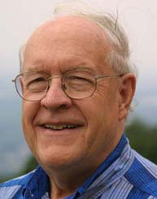
1.1.3 软件项目及其产品特征
1. 软件项目的特性
  《人月神话》一书的作者佛瑞德·布鲁克斯（Fred Brooks），识别了一些软件项目独有的特征。
    复杂性
    一致性
    可变性
    不可见性
软件是一种固化的思维，输出代码的软件开发，则是思维固化的过程。

Slide 8
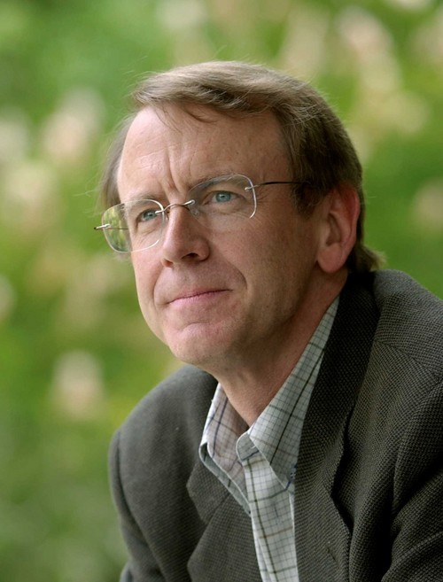

2. 软件产品的经济特性
软件产品的边际生产成本接近于零
软件产品的边际收益递增
软件产品的需求价格弹性小
软件产品之间交叉弹性较小，容易形成垄断
KPCB风险投资公司的合伙人和谷歌公司的董事，风险投资家约翰·杜尔（John Doerr）说过，“互联网是这个星球历史上最伟大、合法的财富创造活动。”

Slide 9

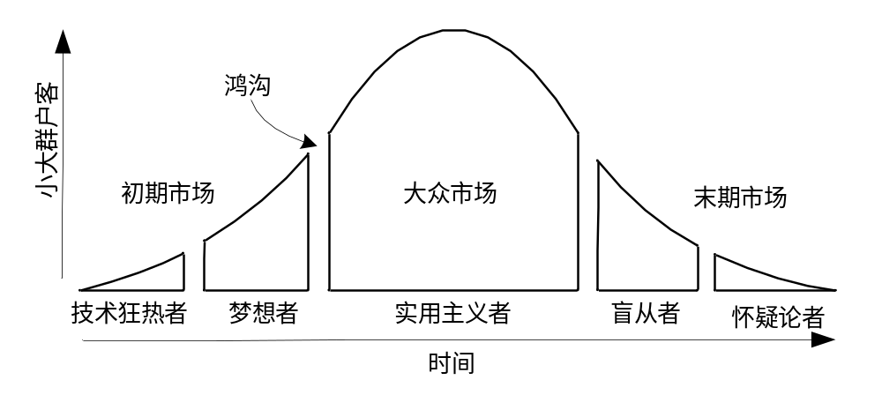
3. 软件项目产品的市场应用阶段
根据软件项目产品所处的不同市场应用阶段，客户群的大小也有所区别。

Slide 10
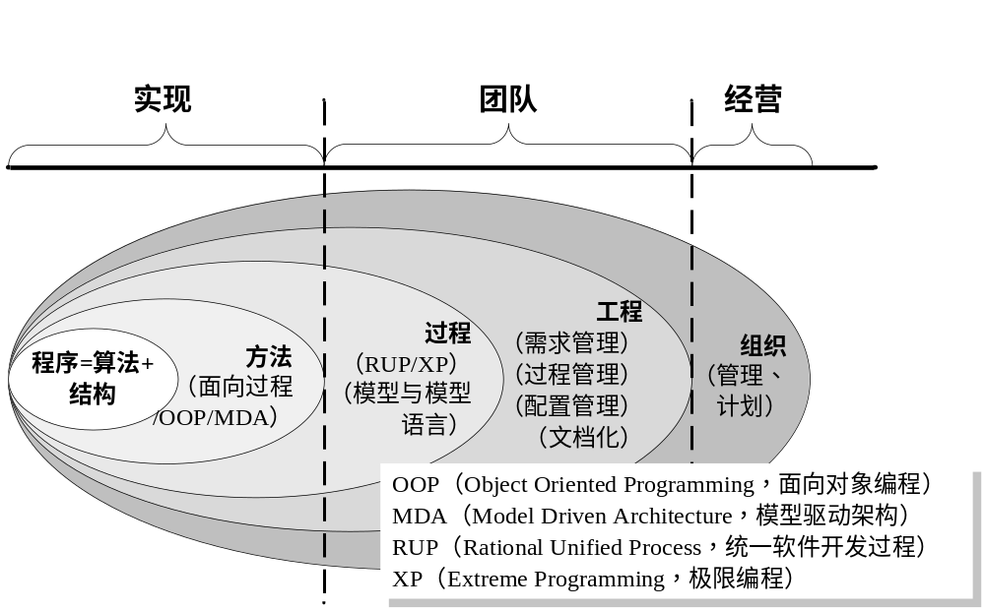
1.1.4 软件工程层状模型和与时间相关的概念
1. 软件工程层状模型
  代码、方法、过程、工程、组织的层状模型图，纵向的线条定义了一个关注点。

Slide 11
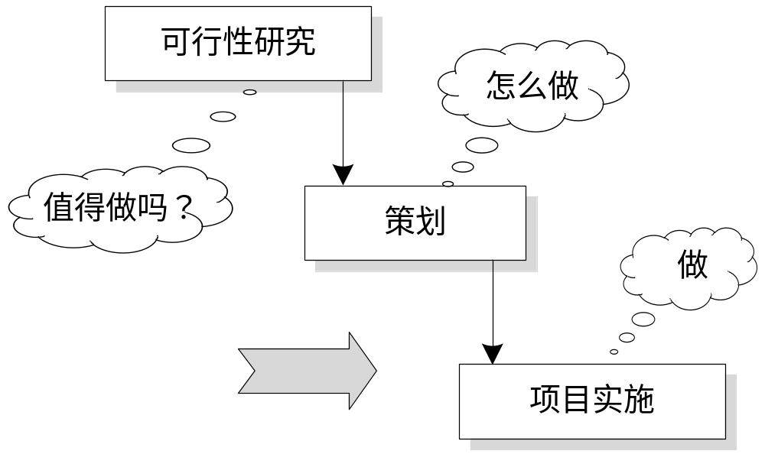

2. 开发新系统的步骤
开发新系统通常有三个连续的步骤
  可行性研究
  策划
  项目实施
    设计
    策划

Slide 12
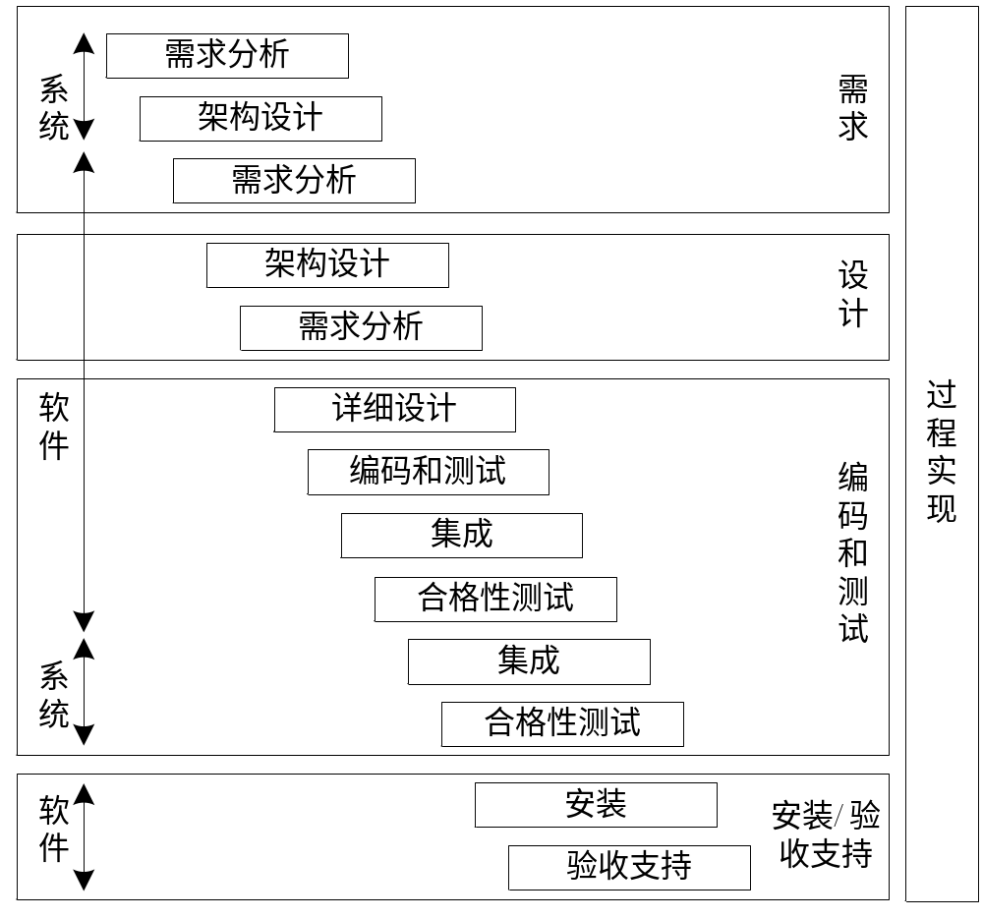
ISO 12207软件开发生命周期
基本上，每个软件项目都存在特殊性。
  在项目进展的生命周期，项目管理的行动从售前、投标、议价、组建项目团队、提交项目计划、开展项目工作、进行测试、培训与交付的一连串活动中，就已经逐步展开了。
  这些活动的目的，都是为了项目的最终产品交付。

Slide 13
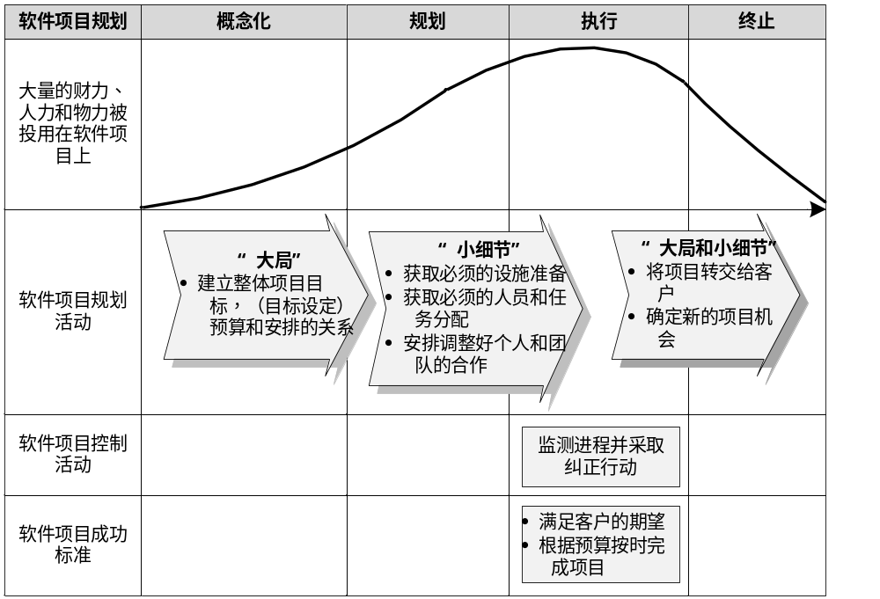
3. 软件项目规划
每个软件项目规划，都有一个明确的包括4个阶段的生命周期。
这4个阶段，分别是概念化、规划、执行、终止。

Slide 14
4. 一些重要概念
检查点（Checkpoint）
  指在规定的时间间隔内对项目进行检查，比较实际现状与计划之间的差异，并根据差异进行调整。
里程碑（Milestone）
  是完成阶段性工作的标志，不同类型的项目里程碑不同。
基线（Baseline）
  指一个、一组配置项在项目生命周期的不同时间点上，通过正式评审进入正式受控的一种状态。

Slide 15

1.2 软件团队和项目目标
1.2.1 软件开发中的各类问题
  1. 软件项目的分类
    强制使用软件和自愿使用软件
    信息系统与嵌入式系统
    目标和产品
  2. 项目利益相关者
    项目组内部人员
    同一组织的项目组外部人员
    项目组和组织的外部人员

Slide 16
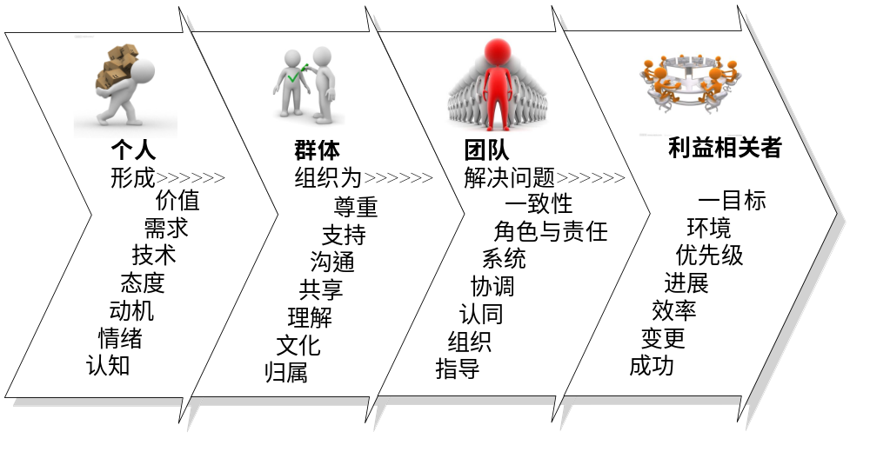
3. 软件是一种团队运动
软件是一种团队运动。
  为了形成软件开发的大局观，给出了一种分析软件开发中各类问题的方式。
软件开发中的各种问题

Slide 17
1.2.3 设定目标
1. 目标管理和度量
  明确了软件开发中的各类问题之后，就可以发掘项目目标了。
  可以从下面这些问题开始：
    项目要怎么样才算成功？
    为什么想得到这样的结果？
    这个系统要解决什么样的问题？
    这种解决方案对你来说，价值何在？
    这个系统可能会造成什么样的问题？

Slide 18
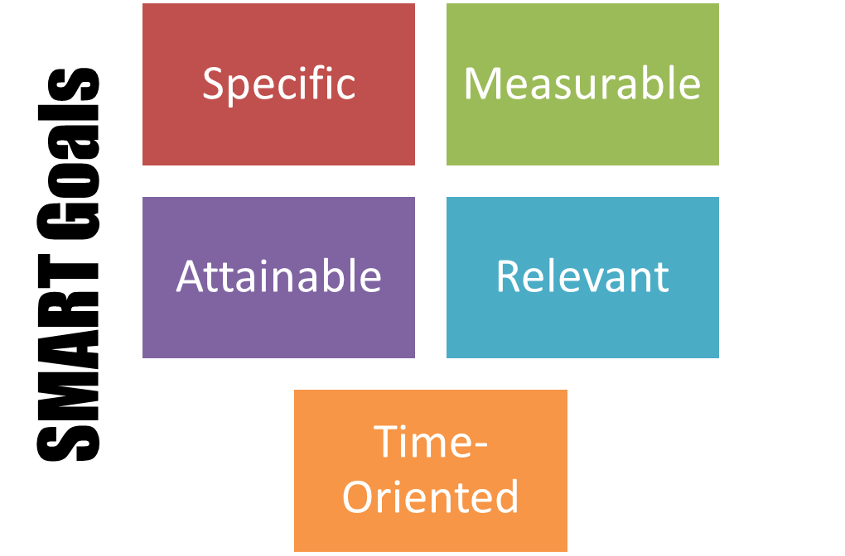
2. SMART原则
制定目标看似一件简单的事情，每个人都有过制定目标的经历，但是如果上升到技术的层面，必须学习并掌握SMART原则：
  S：非常详细具体的（Specific）
    目标必须被清晰定义，无法被混淆或者误解。
  M：是能够衡量的（Measurable）
    只有可以被衡量的目标，才能一直清楚做得如何，离目标有多远，当前是超出还是低于预期的进度。
  A：要有足够的难度和挑战性（Aggressive）。
    容易完成的目标，很容易让员工懈怠。一旦失去战斗的激情，更谈不上发挥潜能。
  R：现实的（Realistic）
    这是对上一点的平衡。过难的目标，会令员工疲惫不堪，如果最后还是没能完成任务，对员工的信心打击非常大。
  T：要有实现的期限（Time-bound）
    没有实现期限的目标是没有意义的，因为不知道什么时候应该到达什么程度。

Slide 19
3. 项目章程
项目章程，会明确记录项目的需求、约束，还可以帮助项目经理思考如何进行项目规划。
  整个团队和出资人都可以查看项目章程，以此确保对项目有关的决策可以达成一致。
  在启动项目时，编写项目章程可以让大家知道应该完成什么目标，以及项目干系人提出的约束条件。
  即使不知道完成项目需要的细枝末节，编写章程，也有助于发现潜在的问题。
  项目章程可以帮助项目经理和团队理解风险、成功标准，而大家也可以籍此考虑组织和操控项目的方式。

Slide 20

4. 项目成败
项目目标是项目团队预期实现的目标。就软件项目而言，可以总结为以下目标：
  按时
  在预算内
  实现既定功能
  达到质量要求

Slide 21

1.3 管理和管理思想
1.3.1 项目管理及其特点
  管理（Management），是指通过与其他人的共同努力，既有效率又有效果地把工作做好的过程。
  管理包括4个含义：
    管理的目标，是对未来的追求。
    管理的工作，本质是协调。
    管理工作，存在于组织中。
    管理工作的重点，是对人进行管理。
    同时，管理就是制定、执行、检查和改进。

Slide 22
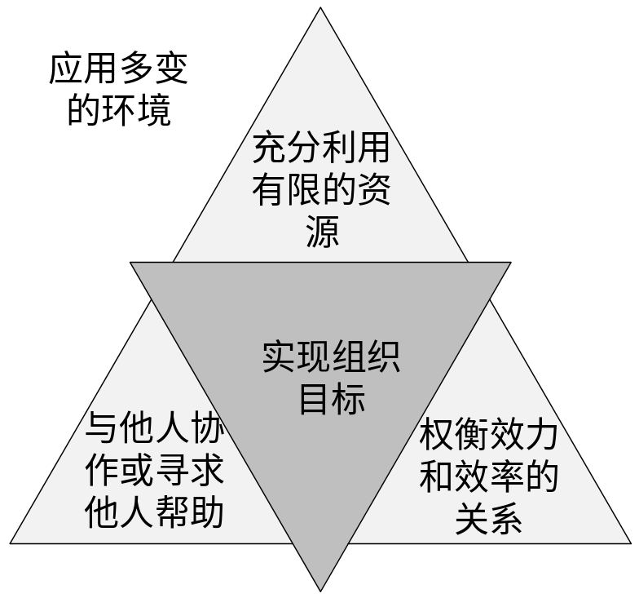
管理过程的主要方面
管理过程主要包括5个组成部分：如与他人协作或寻求他人帮助、实现组织目标、权衡效力和效果的关系、充分利用有限的资源、应对多变的环境

Slide 23
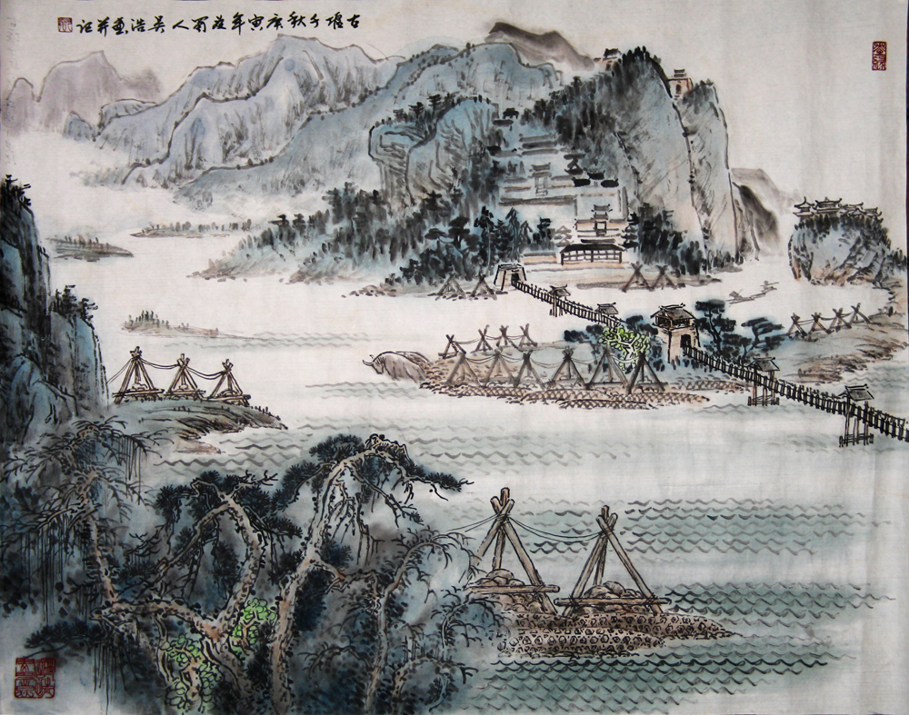
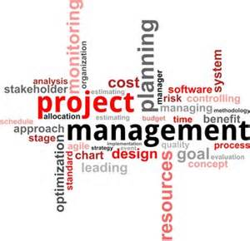
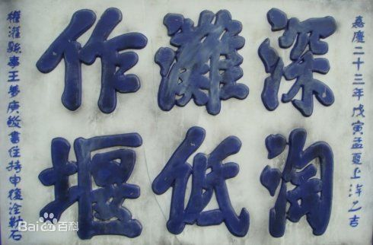
都江堰与项目管理

Slide 24
项目管理的特点
项目管理的对象
  是项目或被当作项目来处理的运作。
项目管理的思想
  是系统管理的系统方法论。
项目管理的组织
  通常是临时性、柔性、扁平化的组织。
项目管理的机制
  是项目经理负责制，强调责权利的对等。
项目管理的方式
  目标管理，包括进度、费用、技术、质量。
项目管理的要点
  创造、保持一种使项目顺利进行的环境。
项目管理的方法、工具、手段
  具有先进性、开放性。

Slide 25
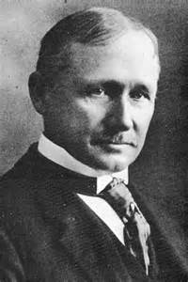
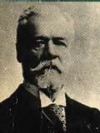
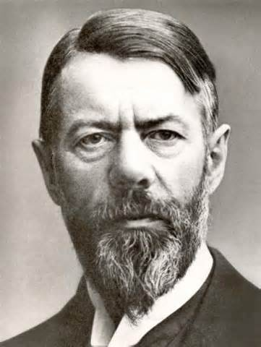
1.3.2 管理思想的发展
1. 泰勒的科学管理：组织是一个高效运行的机器
  古典管理理论的发展阶段，是从20世纪处到20世纪20年代。这一阶段，是管理理论最初形成阶段。
  科学管理的思想基于这一假设，即组织是一部尽可能高效率运行的机器。

Slide 26
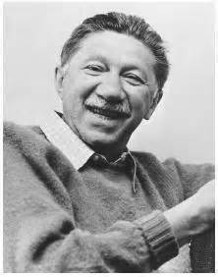
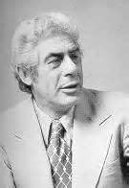
2. 马斯洛的以人为本：组织是一个社会系统
20世纪60年代，行为科学开始兴起，以亚伯拉罕·H. 马斯洛（Abraham H. Maslow）和弗雷德里克·赫兹伯格（Frederick Herzberg）为代表，提出了“以人为本”的管理思想。
  “以人为本”的管理思想基于这样一个假设，即组织是一个社会系统。
  企业的成功依赖于帮助员工发挥他们的全部潜能，而不是依靠严格控制员工的生产力。管理“人”，才是管理者的首要问题。

Slide 27
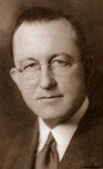
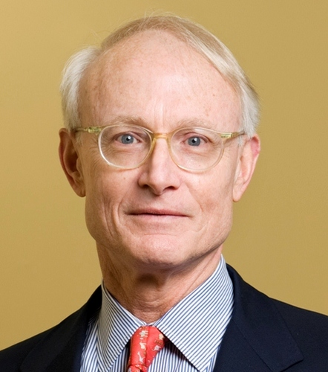
3. 麦肯锡、波特的战略竞争：组织是多项经营的组合
战略竞争的管理思想基于这样一种假设，即组织是多项经营的组合。
  战略竞争的管理思想，以麦肯锡公式的创始人杰姆斯·麦肯锡（James O. McKinsey）和哈佛大学商学院的迈克尔·波特（Michael E. Porter）为代表。

Slide 28
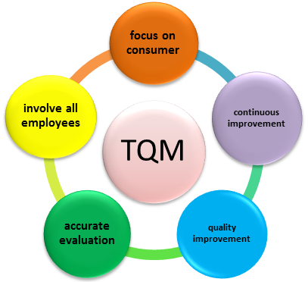
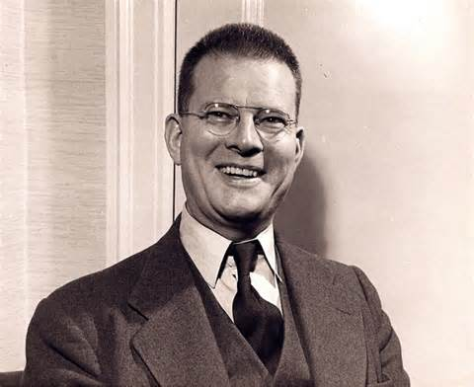
4. 戴明的日本式管理技巧：组织应追求卓越
日本式管理技巧的管理思想基于这样一种假设，即组织应追求卓越。
  在日本式管理技巧中，以全面质量管理（Total Quality Management，TQM）最为著名。

Slide 29
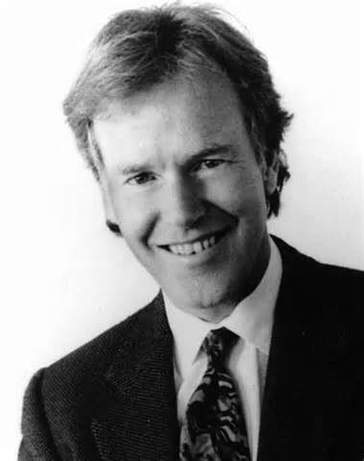
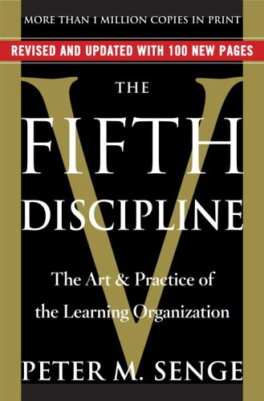
5. 彼得的学习型组织：组织是一个学习和创新的团队
学习型组织管理思想基于这样一种假设，即组织应是一个不断地进行知识积累和创新的团队。
  简单地说，组织应是学习和创新的团队。

Slide 30


1.4 项目管理的核心方法体系
项目管理领域，目前有两个广为流行的知识体系：
  项目管理知识体系（Project Management Body of Knowledge，PMBOK）
    是美国项目管理协会（Project Management Institute, PMI）开发的，目前最新的版本是PMBOK第五版（PMBOK 2012）。
  受控环境下的项目管理（Projects In Controlled Environments，PRINCE）
    是英国政府商务办公室（Office of Government Commerce,OGC）开发的，PRINCE2是1996年推出的第2版。

Slide 31
1.4.1 PMBOK
美国项目管理协会（Project Management Institute，PMI）
  成立于1969年，是一个拥有近40万名会员的国际性学术组织。
    PMI致力于向全球推行项目管理理念与方法，在教育、会议、标准、出版和认证等方面进行投入，以提高全球项目管理专业的水准，正在成为一个全球性的项目管理知识与智囊中心。
项目管理知识体系即（Project Management Body of Knowledge，PMBOK）
  是美国项目管理协会所提出的全球标准，该知识体系构成了PMP认证考试的基础。
    它的第一版1996年正式推出，由200多名国际项目管理专家历经四年才完成，集合了国际项目管理界精英的观点，避免了一家之言的片面性。
    更为科学的是，每隔4年，来自于世界各地的项目管理精英会重新审查更新PMBOK的内容，使它始终保持项目管理学科的“圣经”地位。

Slide 32
1. 项目管理的9大知识领域
项目集成管理（Project Integration Management）
项目范围管理（Project Scope Management）
项目时间管理（Project Time Management）
项目成本管理（Project Cost Management）
项目质量管理（Project Quality Management）
项目人力资源管理（Project Human Resource Management）
项目沟通管理（Project Communication Management）
项目风险管理（Project Risk Management）
项目采购管理（Project Procurement Management）

Slide 33
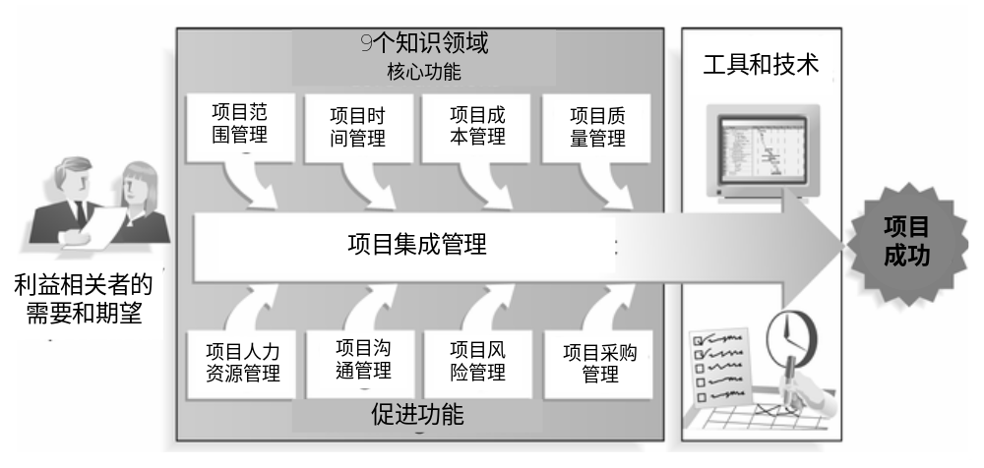
PMBOK的9个知识领域
9大知识领域是针对项目经理必须掌握的基本知识而构成

Slide 34
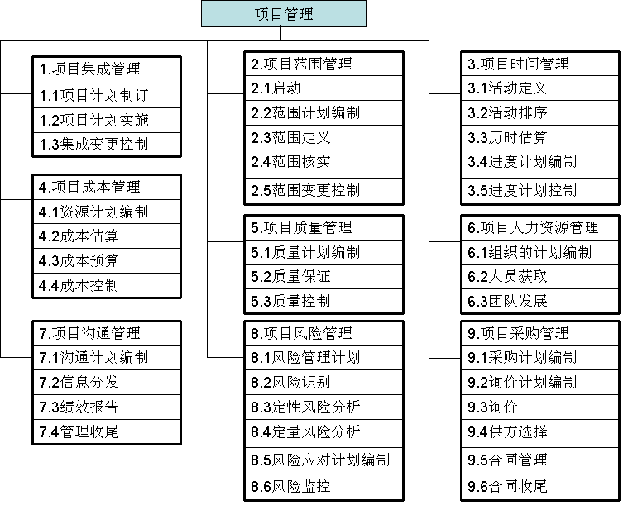
项目管理知识领域

Slide 35
2. PMBOK第五版的变化
9大领域分解为10大领域
  在PMBOK第五版中，将PMBOK第四版中的沟通管理进行了分解，分为沟通管理和干系人管理。
    沟通管理：侧重于信息本身，包括对项目信息的计划、收集、存储、组织、发布，以及监控沟通以保证它的高效性。
    干系人管理：侧重于不仅要管理干系人期望，更要保证他们的适度参与。干系人不参与项目开发，或者对项目过度干预，都是造成项目失败的直接原因，也是很多项目失败最主要的原因。在PMBOK第五版中，单列干系人管理作为一个独立的知识领域，就体现出其重要性。
42个管理过程扩展为47个管理过程
  在PMBOK第五版中，将PMBOK第四版的42个项目管理过程扩张为47个，增加了5个项目管理过程
    分别是：规划范围管理、规划进度管理、规划成本管理、规划干系人管理、控制干系人参与。
  另外，将PMBOK第四版中的“管理干系人期望”改为“管理干系人参与”，将“发布信息”改为“管理沟通”，将“报告绩效”改为“控制沟通”。

Slide 36
1.4.2 PRINCE2
项目指导（Directing a Project，DP）项目启动（Starting Up a Project，SU）
项目准备（Initiating a Project，IP）
项目阶段控制（Controlling a Stage，CS）
产品提交管理（Managing Product Delivery）阶段边界管理（Managing Stage Boundaries，SB）
项目收尾（Closure，CP）
项目计划（Planning，PL）

Slide 37
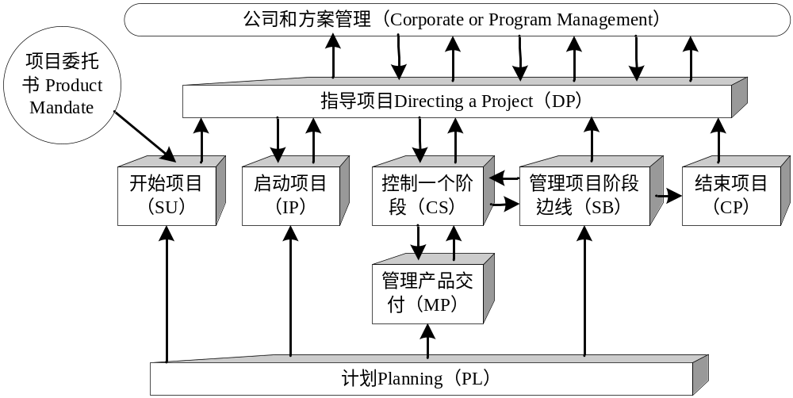
PRINCE2知识体系结构
PMBOK将项目解释为“项目是实现组织战略计划的手段”，以及“项目可以在组织的任何层次得到执行”。

Slide 38
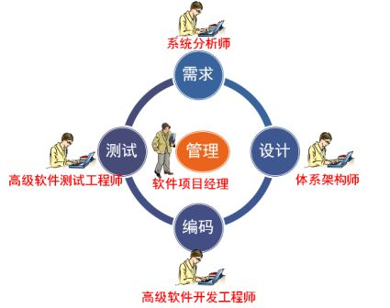

1.5 项目经理和管理原则
1.5.1 软件项目经理扮演的角色
  有效的软件项目经理，充当了指定人、企业家、朋友、营销商、教练的角色
    每个角色，都有它自己要面对的挑战，同时，也要为迎接挑战制定适合自己的战略。
    在今天的商业环境中，需要掌握熟练技能并且积极发挥作用的人才，来成功地扮演这一角色。

Slide 39

1.5.2 软件项目管理的原则
计划原则
Brooks原则
验收标准原则
默认无效原则
80-20原则
帕金森原则
时间分配原则
变化原则
作业标准原则
复用和组织变革原则

Slide 40
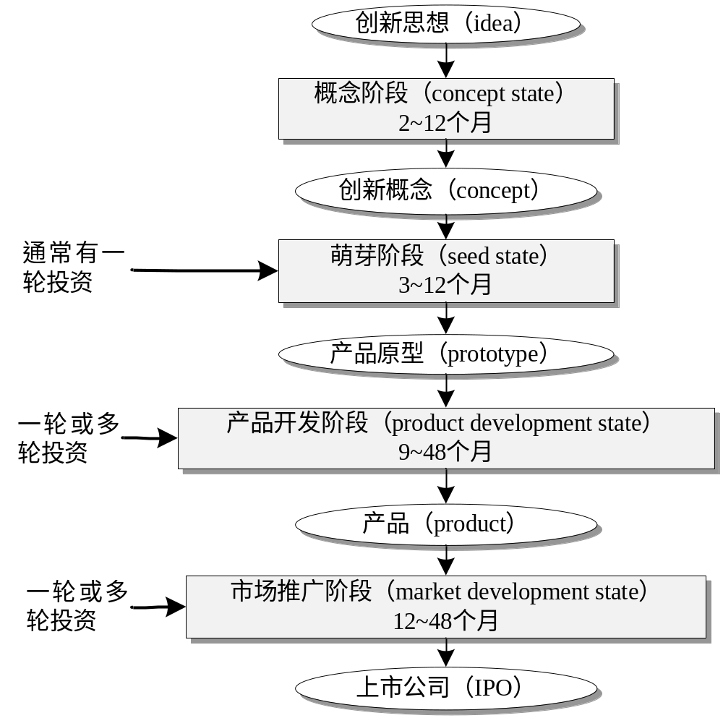
1.5.3 21世纪的管理者需要做什么
1. 软件创业公司的成长周期
  软件创业公司的成长周期，分为4个阶段。
    概念阶段
    萌芽阶段
    产品开发阶段
    市场推广阶段

Slide 41
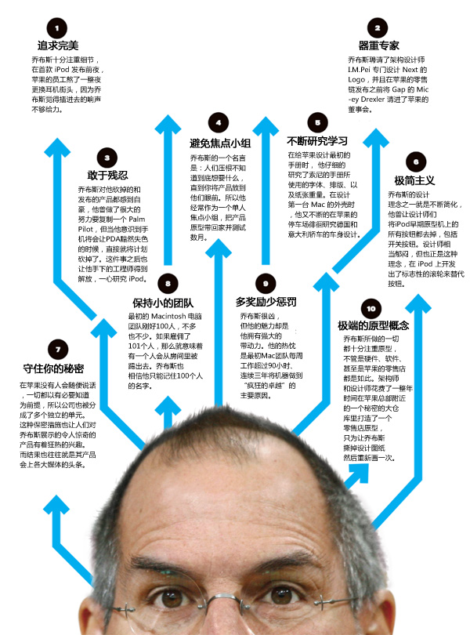
2. 管理者的转变
为了实现这个目标，美国苹果公司联合创始人史蒂夫·乔布斯（Steve Jobs）的10大管理戒律如下：
  追求完美（Go for Perfect）
  器重专家（Tap the Experts）
  敢于残忍（Be Ruthless）
  避免焦点小组（Shun Focus Groups）
  不断研究学习（Never Stop Studying）
  极简主义（Simplify）
  守住你的秘密（Keep Your Secrets）
  保持小的团队（Keep Teams Small）
  多奖励少惩罚（Use More Carrot Than Stick）
  极端的原型概念（Prototype to The Extreme）

Slide 42
1.6 小结
在软件项目开发的历史上，失败的例子比比皆是。
  众多导致项目失败的原因，在于缺乏项目管理、风险管理的技能和有效的方法，而这些失败，和管理有着千丝万缕的联系。
  本章介绍了软件项目的概念、特点、过程及其重要性。
    项目管理是一种以项目为对象的系统管理方法，它通过一个临时性的专门组织，对项目进行有效的计划、组织、指导和控制，以实现对项目全过程的动态管理和项目目标的综合协调和优化。
    过去的20世纪是管理的世纪，管理思想呈现出空前繁荣的局面。
    管理过程中，软件是一种团队运动，软件项目经理需要扮演不同的角色。
    在项目管理领域，目前有两个广为流行的知识体系，即美国项目管理协会（PMI）开发的项目管理知识体系（PMBOK）和英国政府商务办公室（OGC）开发的受控环境下的项目管理（PRINCE 2）。
项目管理是一门灵活性、实践性很强的学科，没有唯一的标准，只有最适合特定项目的管理方法。
  对软件项目理解越深刻，项目开发、管理的经验越多，就越能管理好项目。

Slide 43
谢 谢!

